Slide 1
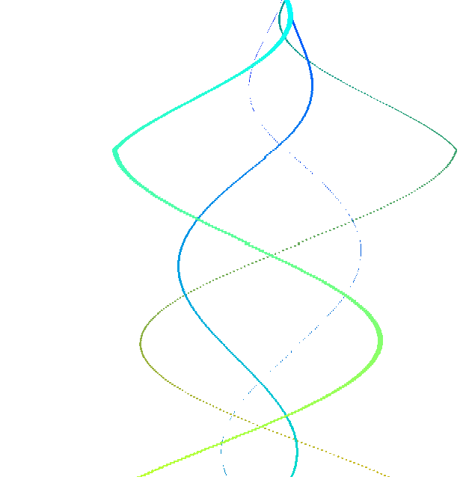

GARSĄ APIBŪDINANTYS DYDŽIAI

Slide 2


TIKSLAS
01
Išanalizuoti su trimis fizikiniais dydžiais, kurie apibūdina garsą.
02
Išmokti juos apskaičiuoti.
Kompetencijos:
  Pažinimo

Slide 3
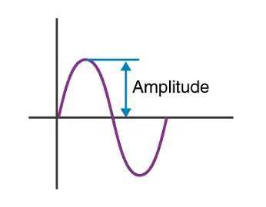
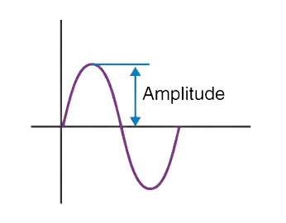
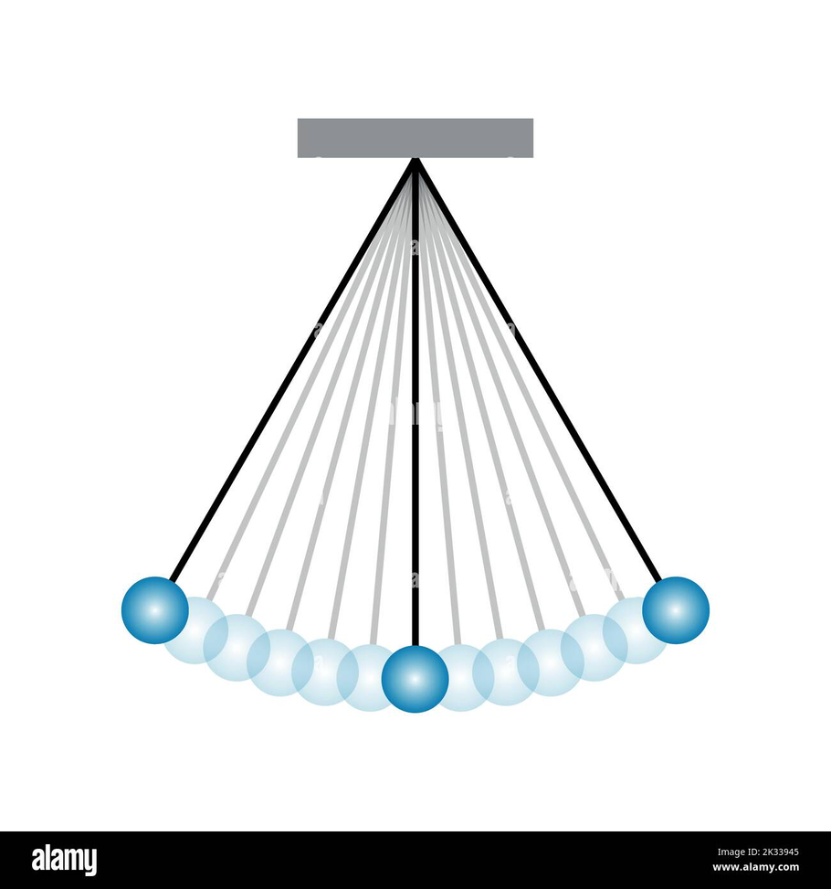
GARSĄ APIBŪDINANTYS DYDŽIAI
AMPLITUDĖ
[A] = 1 m (metras)
Didžiausias kūno nuokrypis nuo pusiausvyros padėties.

Slide 4
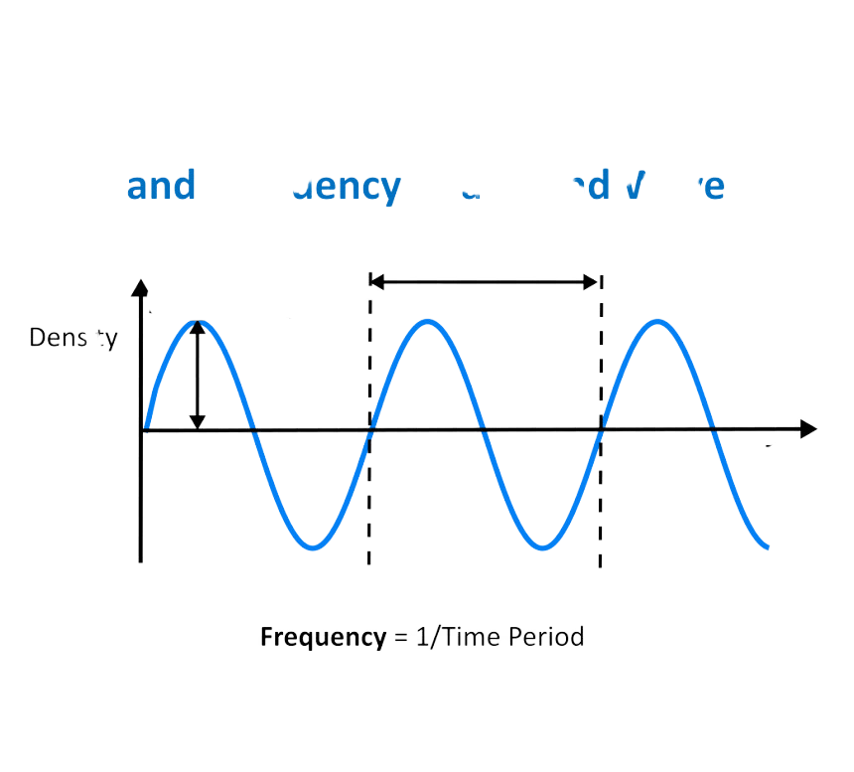
PERIODAS
[T] = 1 s (sekundė)
Tai laiko tarpas, per kurį kūnas susvyruoja vieną kartą.
Periodas
x, cm
Laikas
t, s

Slide 5
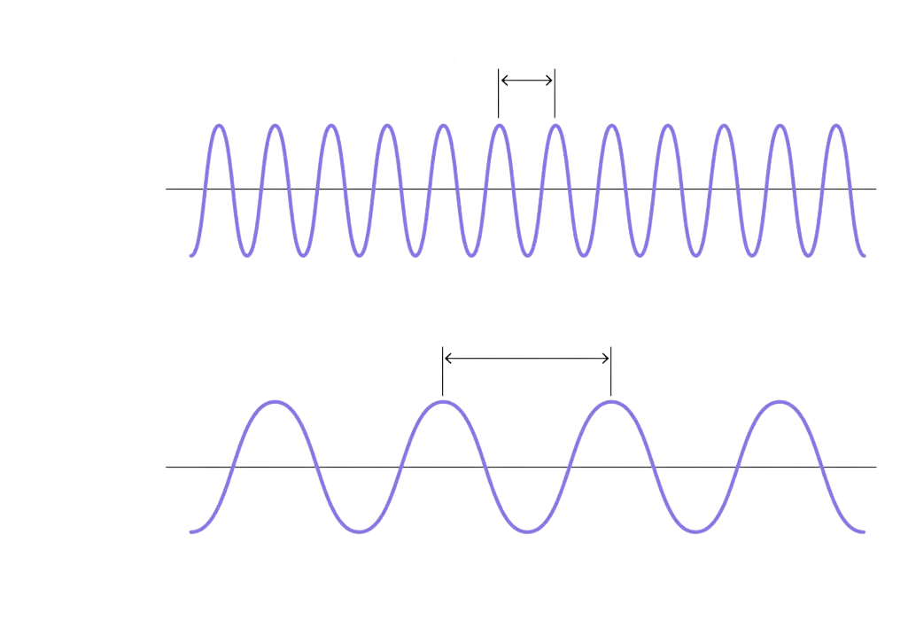
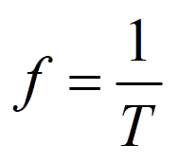
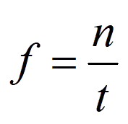
DAŽNIS
Svyravimų skaičius per vieną sekundę.
Periodas
[f] = 1 Hz (hercas)
Periodas
n - svyravimų skaičius.
t - laikas (s).
T - periodas (s)

Slide 6
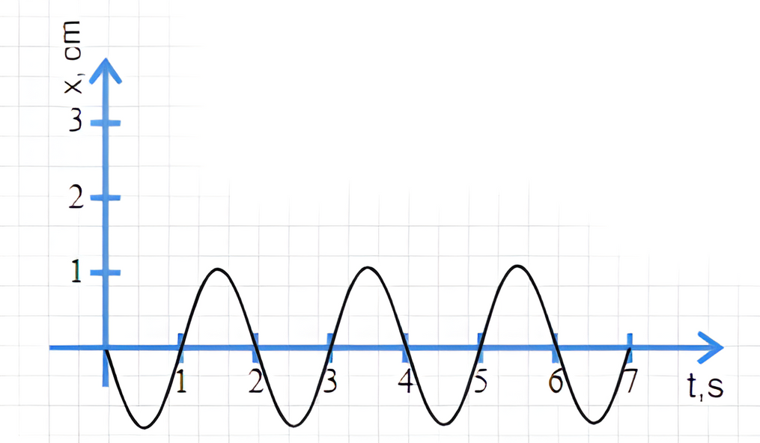
UŽDUOTIS
Amplitudė
Periodas
Dažnis

